Slide 1
Spotter
get around by spotting
Prof. Rui Rodrigues
Physical Computing
José Bateira - ei10133@fe.up.pt
FEUP - MIEIC - SSIM - 2013/14
Notes:
Bom dia, chamo-me José Bateira e vou-vos falar sobre o Spotter.
Este projeto é uma prova de conceito supervisionado pelo professor Rui Rodrigues que irá fazer a sua apresentação de hoje a quinze dias em “Tópicos de Physical Computing, HCI e Interfaces Inteligentes”.
Este trabalho será no tema de Physical Computing. Dentro deste tema, o professor Rui propos algumas ideias. Acabei por escolher uma que usei para criar o conceito do Spotter em volta dessa ideia.

Slide 2
Physical Computing
Used to describe projects that use sensors, microcontrollers, motors, lighting or other hardware. Usually cheap and easy to interact with.
Design projects
Do-it-yourself / homemade projects
Arduino/Raspberry pi projects
Notes:
Physical Computing é um termo usado para descrever projetos homemade que usem hardware barato e fácil de interagir com.
Essencialmente tem de haver algum tipo de input que é mapeado para software, representado virtualmente e mapeado de volta como output para o mundo.
Normalmente são usados sensors, microcontroladores, arduinos, raspberry pi’s, entre muitos outros, para criar pequenos “projetos de garagem”

Slide 3
Problem?
Proof of concept projects
One single prototype
Have few end-users
Not cheaply scalable
Notes:
Um pequeno problema destes projectos é que, na sua maioria, são provas de conceito não facilmente escaláveis para produção em massa. Um pequeno protótipo acaba por ter poucos utilizadores a poder experimentar o produto.
Isto acontece porque o hardware usado, por muito minimalista e barato que seja, acaba por condicionar a escalabilidade do produto.

Slide 4
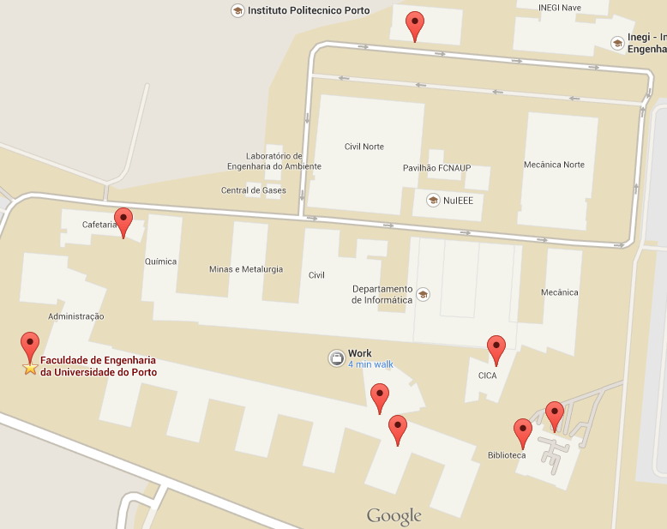
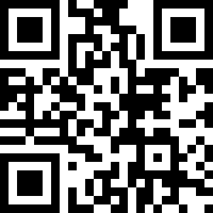


Spotter
Notes:
Explorando as capacidades computacionais de dispositivos móveis, o objetivo do spotter é ajudar os utilizadores a orientarem-se num espaço grande como por exemplo, o campus da FEUP. Através de qrcodes e nfc tags colocados em pontos específicos no mapa, chamados spots, o utilizador pode fazer scan de um spot e com a aplicação móvel ou com a aplicação web, e ver a sua localização atual no mapa (“estou aqui!”). Nesse mesmo mapa é apresentado ao utilizador outros spots à sua volta que este possa querer visitar. Ao selecionar um spot, é mostrado o caminho mais curto para esse spot no mapa.
Outra funcionalidade útil para a aplicação mobile, será marcar um spot como ponto de encontro, e enviar a informação desse spot para outros utilizadores que poderão automaticamente saber qual o ponto de encontro e como chegar lá.
Cada spot poderá ter labels/tags associadas: restauração, entertenimento, lazer, eventos, ponto de encontro.

Slide 5
Solution
Cheaply scalable!
Spots can have special information about latest events (conferences e.g.)
Can be used in any other college campus, theme parks, shopping centers, enterprise/corporate buildings, museums, ...
Notes:
Quase toda gente tem smartphones/tablets.
É barato: qrcode (Quick Response Code) é papel, e nfc (near field communication) tags são baratas também.
Spots podem ter informação especial na ocurrência de eventos (locais de palestras, coffee-break, ...)
O Spotter pode ser usado para qualquer outro campus universitário, parques de diversões (disneyland, isla mágica), museus, ...

Slide 6
Project Planning
Proof of concept:
Create FEUP’s campus’ map and its spots
Scan spots with QRCodes
Show shortest path between spots on the map
Future work (Scalability):
Allow an admin user to create a map and its spots
Allow a normal user to keep track of several maps

Slide 7
Thank you for your attention

